Slide 1
Statistics
Francesco Pugliese, PhD
neural1977@gmail.com

Slide 2
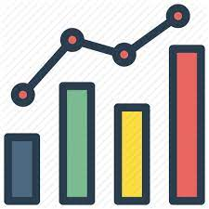
Campo di analisi della statistica
Definizione di Statistica: La statistica è una scienza che per oggetto l’acquisizione, l’elaborazione e la valutazione qualitativa e quantitativa dei dati riguardanti fenomeni di massa suscettibili alla misurazione. Nell’ambito della statistica si distinguono due settori: la statistica descrittiva e la statistica inferenziale (o induttiva).

Slide 3
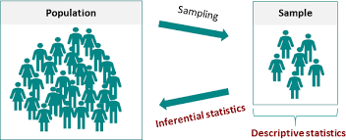
Statistica Descrittiva e Statistica Inferenziale
La Statistica Descrittiva rappresenta le caratteristiche di un fenomeno collettivo attraverso strumenti statistici quali strumenti grafici o numerici che effettuano una sintesi (sintetizzano) di masse di dati grezzi chiamati microdati (come quelli derivanti dallo studio di un’intera popolazione) senza alterarne il significato complessivo.
La Statistica Inferenziale partendo dall’osservazione di un campione di individui rappresentativo di un gruppo o di una popolazione, permette, tramite induzione probabilistica, di trarre indicazioni valide per l’intero gruppo o popolazione.

Slide 4
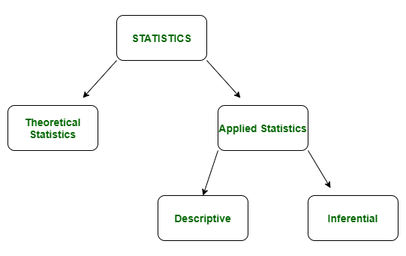
ETL – Architettura di un Data Warehouse
Statistica pura o teorica: racchiude regole e principi generali propri della scienza statistica astratta, indipendentemente dal fenomeno di riferimento.
Statistica applicata: a seconda della materia a cui si applica la statistica possono distinguersi varie specializzazioni: statistica economica, statistica medica, statistica demografica, ecc. Il campo di applicazione della statistica si è notevolmente esteso negli ultimi anni.

Slide 5
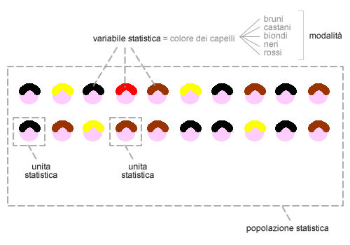
ETL – Le 5 fasi dell’Analisi Statistica
Definizione degli Obiettivi: Si tratta di una fase delicata in cui lo statistico deve individuare gli obiettivi delimitando lo spazio di ricerca in termini spaziali e temporali.
Rilevazione: E’ l’osservazione dei caratteri relativi alle unità statistiche mediante opportuni strumenti di rilevazione statistica. Questa fase può essere completa (censimento) se eseguita su tutte le unità statistiche che costituiscono la popolazione del fenomeno in esame. Oppure questa fase può essere parziale se viene condotta su un campione estratto dalla popolazione e il suo impiego si basa sull’approccio induttivo (dalla parte al tutto, dal principio specifico al principio generale) tipico dell’ Inferenza Statistica.

Slide 6
ETL – Le 5 fasi dell’Analisi Statistica
Definizione degli Obiettivi: Si tratta di una fase delicata in cui lo statistico deve individuare gli obiettivi delimitando lo spazio di ricerca in termini spaziali e temporali.
Rilevazione: E’ l’osservazione dei caratteri relativi alle unità statistiche mediante opportuni strumenti di rilevazione statistica. Questa fase può essere completa (censimento) se eseguita su tutte le unità statistiche che costituiscono la popolazione del fenomeno in esame. Oppure questa fase può essere parziale se viene condotta su un campione estratto dalla popolazione e il suo impiego si basa sull’approccio induttivo (dalla parte al tutto, dal principio specifico al principio generale) tipico dell’ Inferenza Statistica.

Slide 7
Bibliografia

